Slide 1
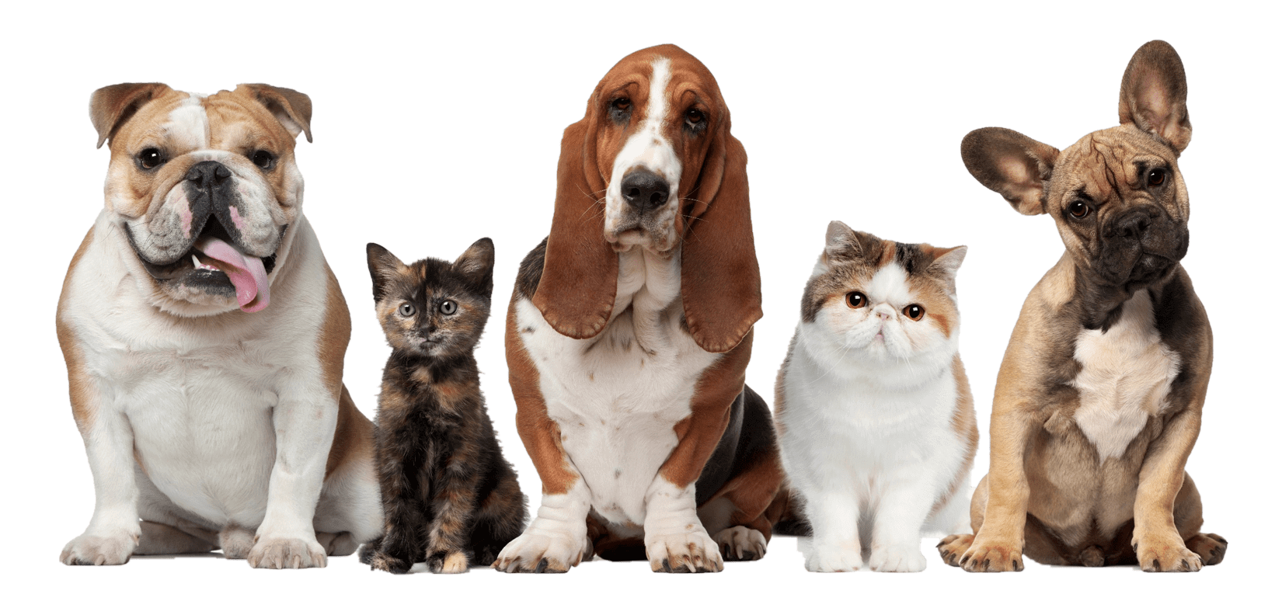
A nossa Aplicação
Procurar um animal mais fácil que nunca

Slide 2
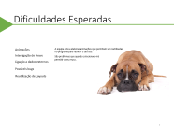
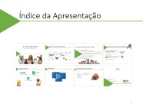
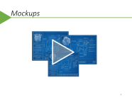
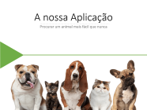
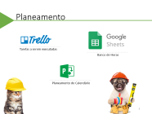
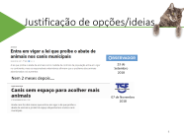
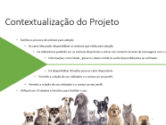
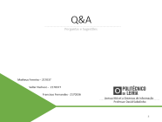
Índice da Apresentação

Slide 3
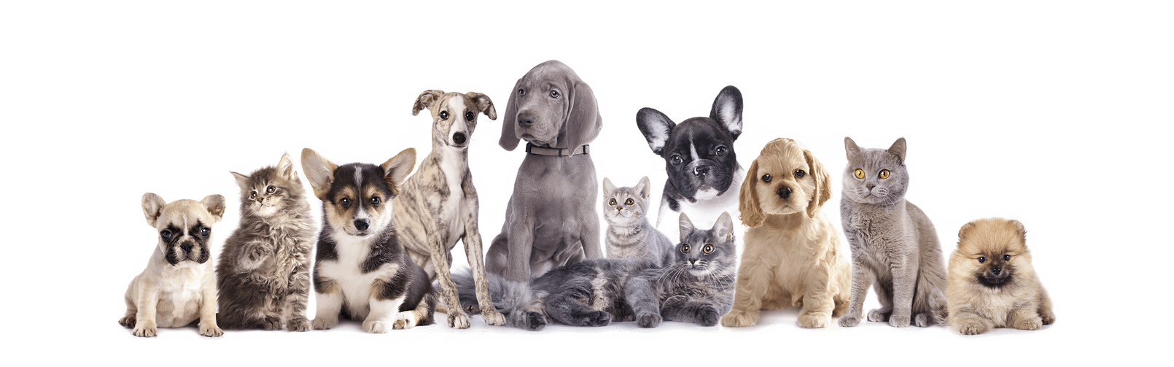
Contextualização do Projeto
Facilitar a procura de animais para adoção
Os canis irão poder disponibilizar os animais que estão para adoção
Os utilizadores poderão ver os animais disponíveis e entrar em contacto através de mensagens com o canil
Informações como idade , género e dados médicos serão disponibilizados ao utilizador
Irá disponibilizar direções para os canis disponíveis.
Permitir a criação de um utilizador e o acesso ao seu perfil.
Permitir a criação de um utilizador e o acesso ao seu perfil.
Utilizará um UI simples e intuitivo para facilitar o uso.

Slide 4
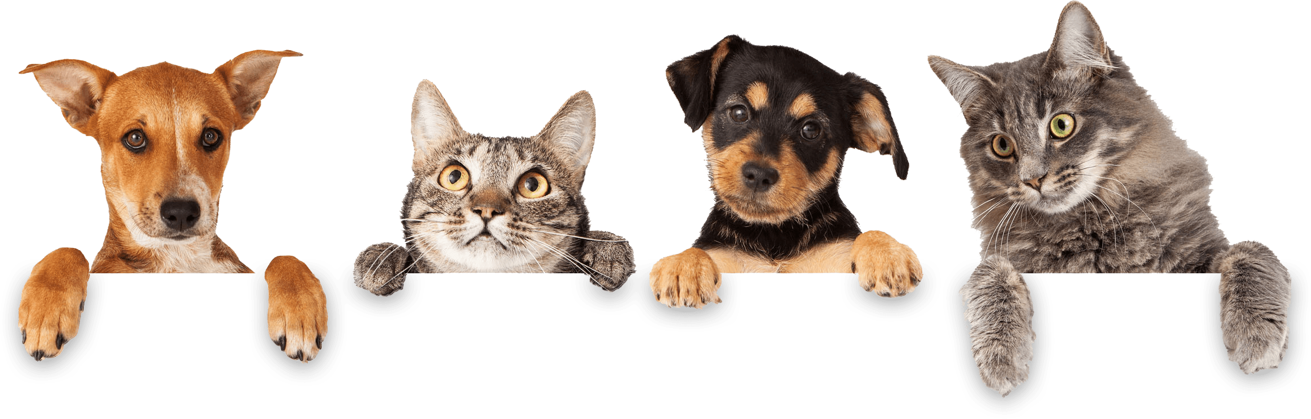
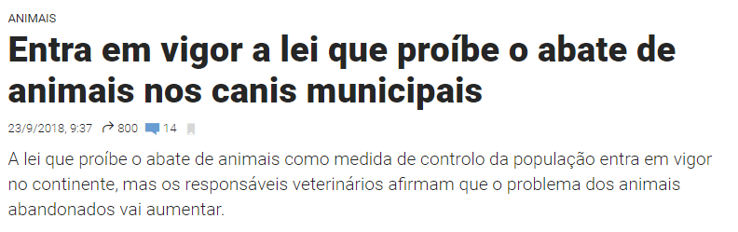

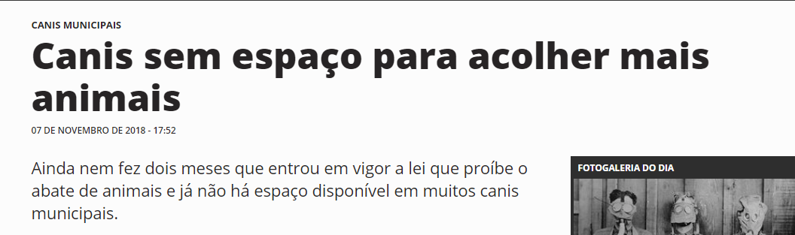

Justificação de opções/ideias
23 de Setembro
2018
Nem 2 meses depois….
07 de Novembro
2018

Slide 5



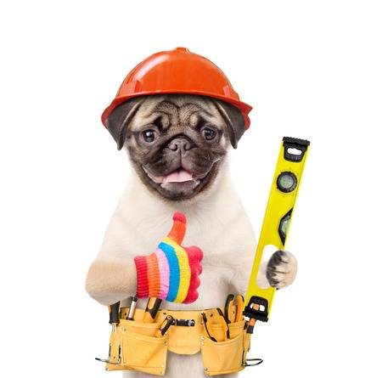
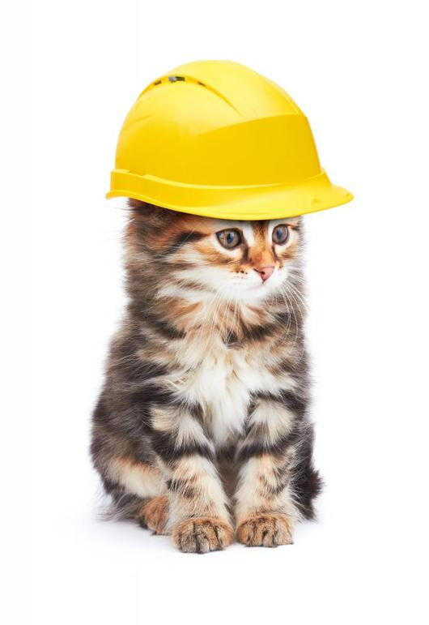
Planeamento
Tarefas a serem executadas
Banco de Horas
Planeamento do Calendário

Slide 6
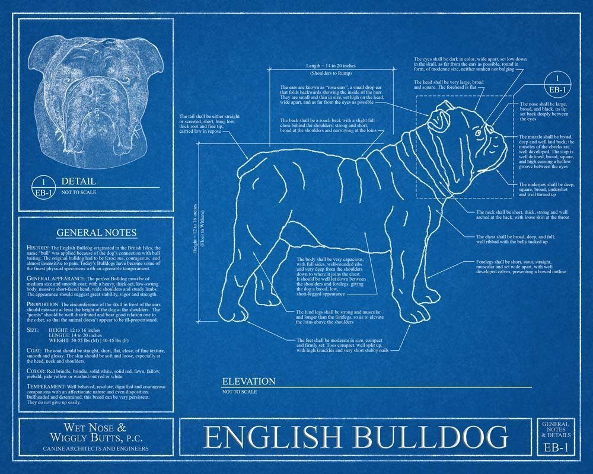
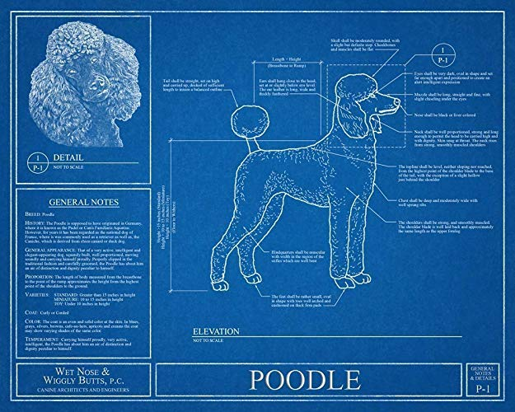
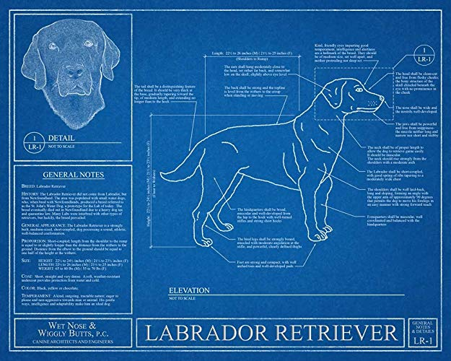
Mockups

Slide 7
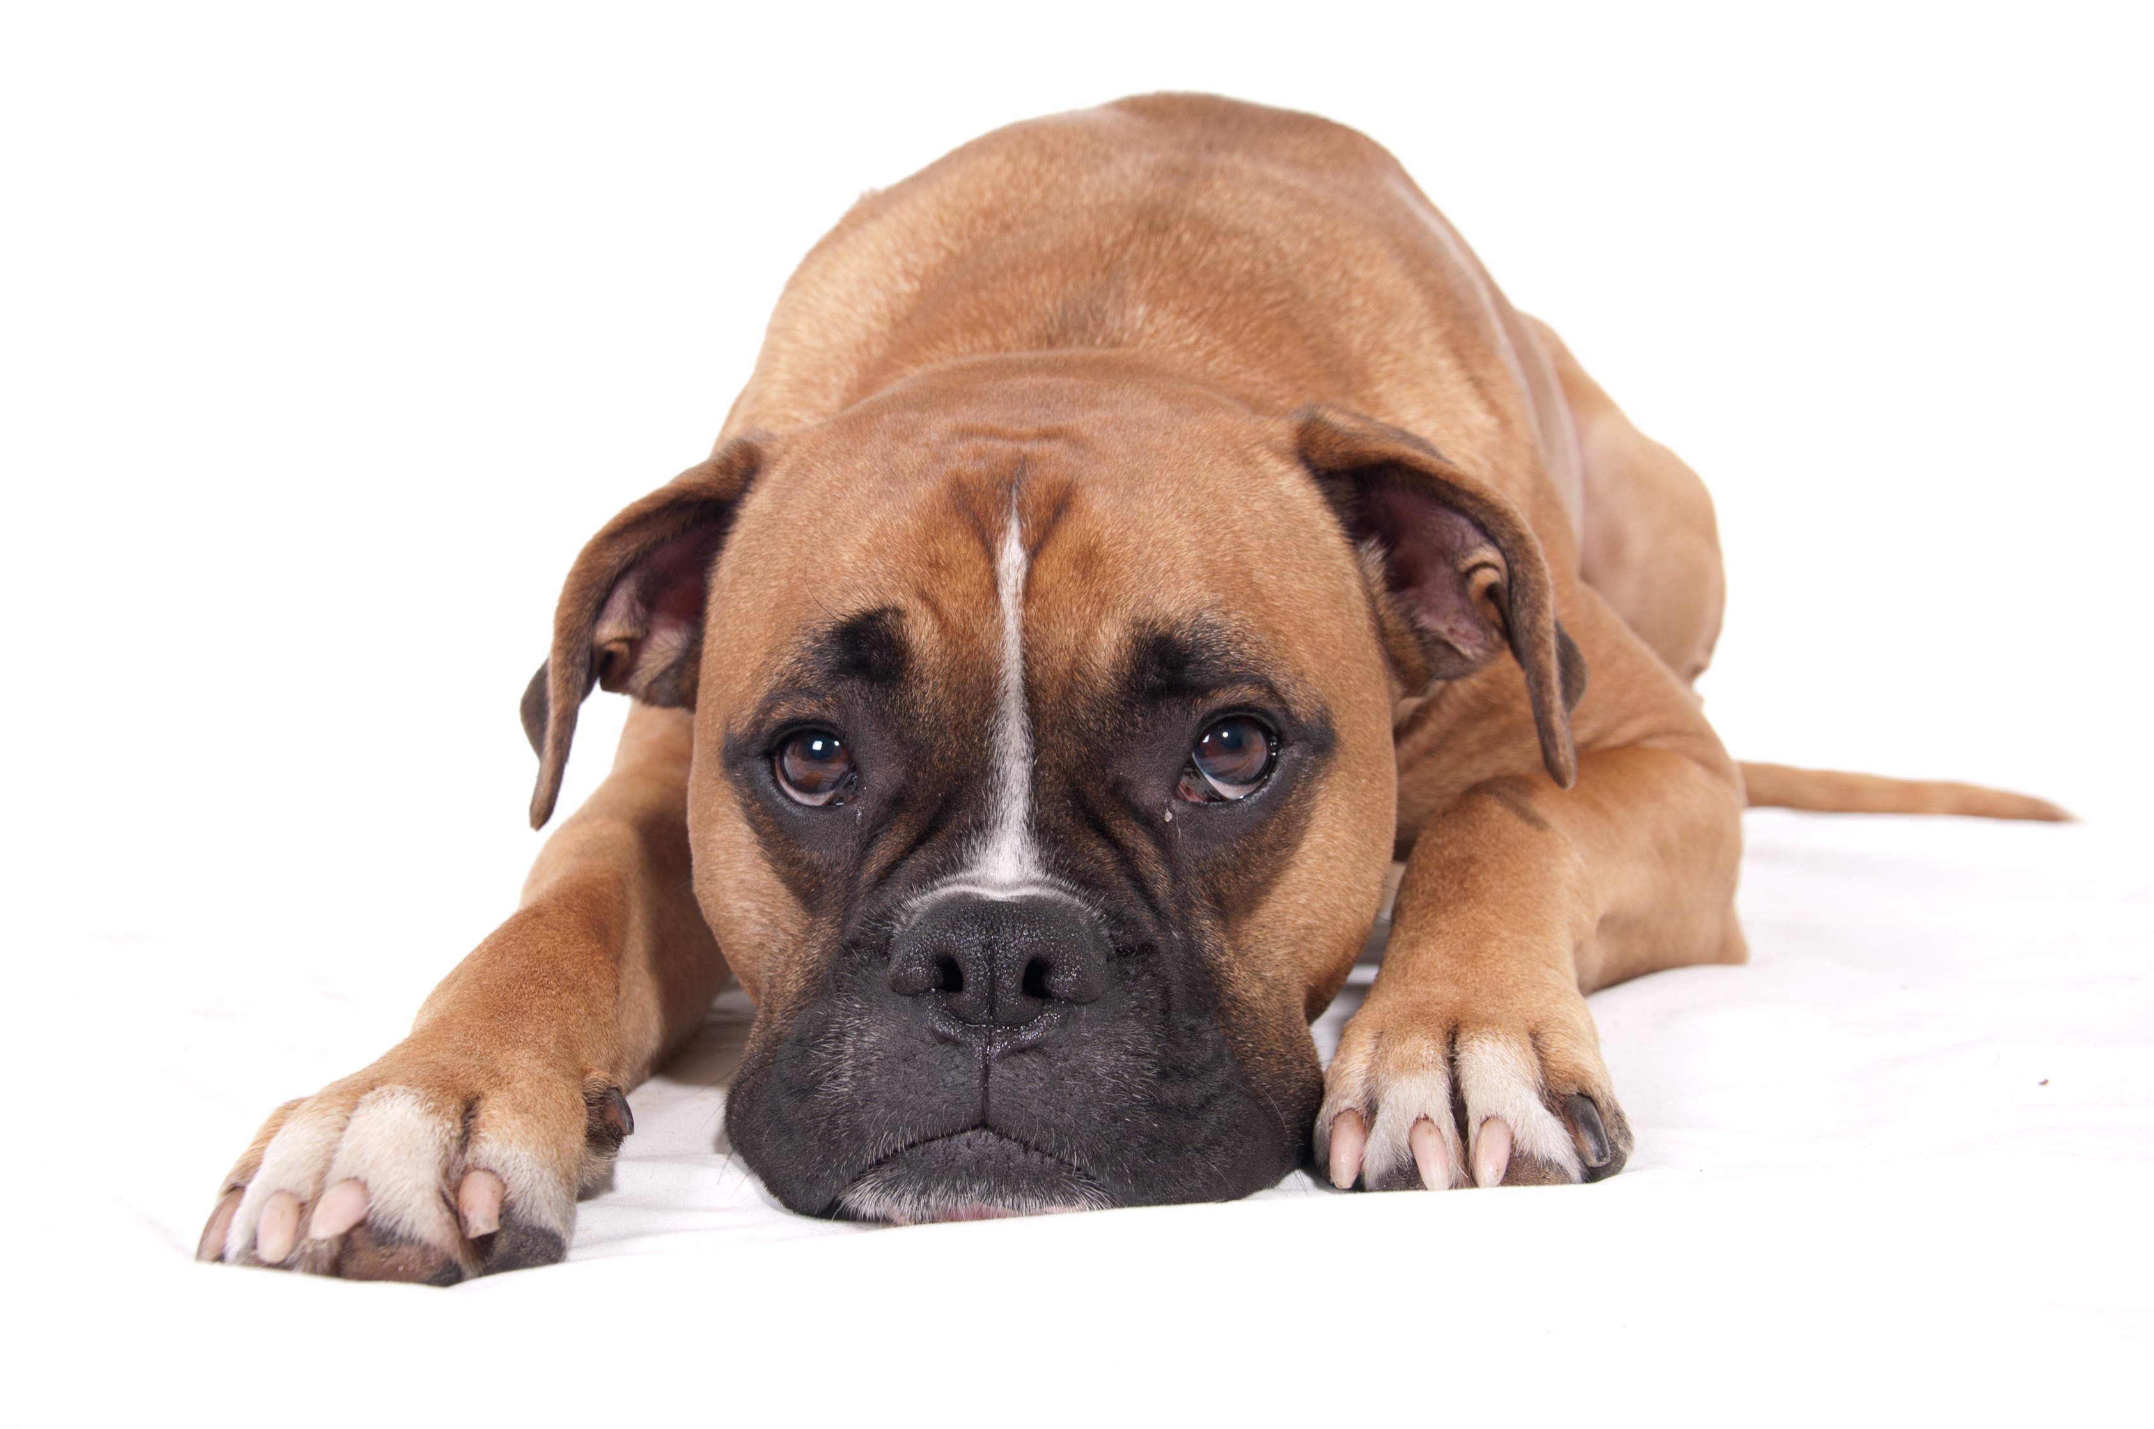
Dificuldades Esperadas
Animações
A equipa está a elaborar animações que permitam ser reutilizadas no programa para facilitar o seu uso.
Interligação de views
São problemas que quando solucionado irá permitir o seu reuso.
Ligação a dados externos
Possíveis bugs
Reutilização de Layouts

Slide 8

Q&A
Perguntas e Sugestões
Matheus Ferreira – 217037
Valter Pacheco - 2170377
Francisco Fernandes - 2170336
Acesso Móvel a Sistemas de Informação
Professor David Safadinho

